Slide 1
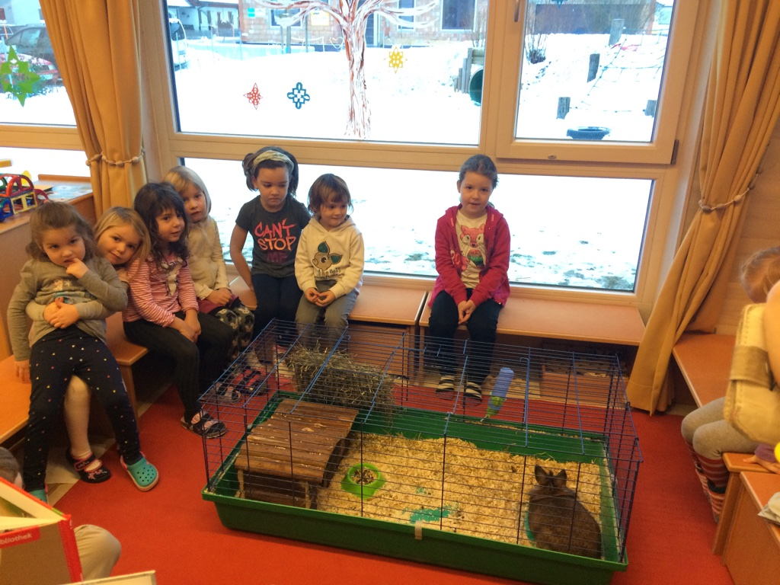
Projekt “Tiere im Wald!”
Kraki Kindergarten Scharnstein
Im Zuge unserer Ausbildung an der Bakip Vöcklabruck durften wir mit den Kindern ein Projekt gestalten.
Projektstart:
Hase Pieze kommt zu Besuch
Praktikantinnen: Alexandra Hametner und Barbara Zauner

Slide 2
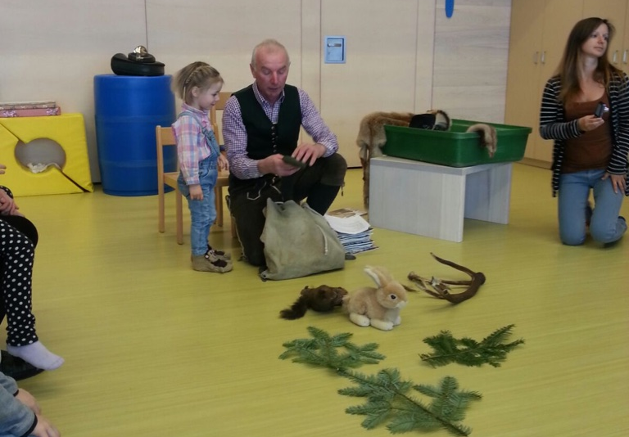
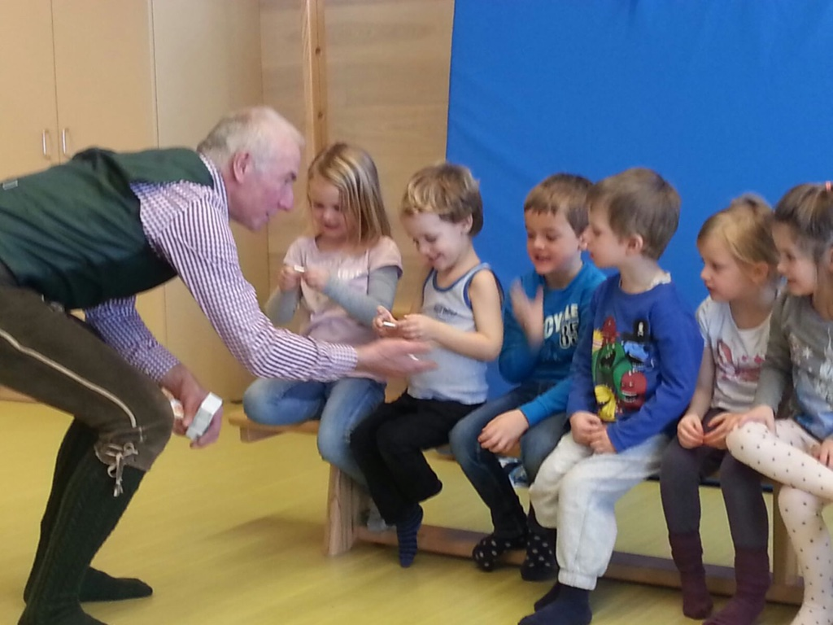
Besuch vom Jäger Fritz
Im Laufe unserer 2 Projektwochen kam uns ein Jäger im Kindergarten besuchen.
Er vermittelte den Kindern anschaulich und kindgereicht sehr viel Sachwissen !!!!

Slide 3
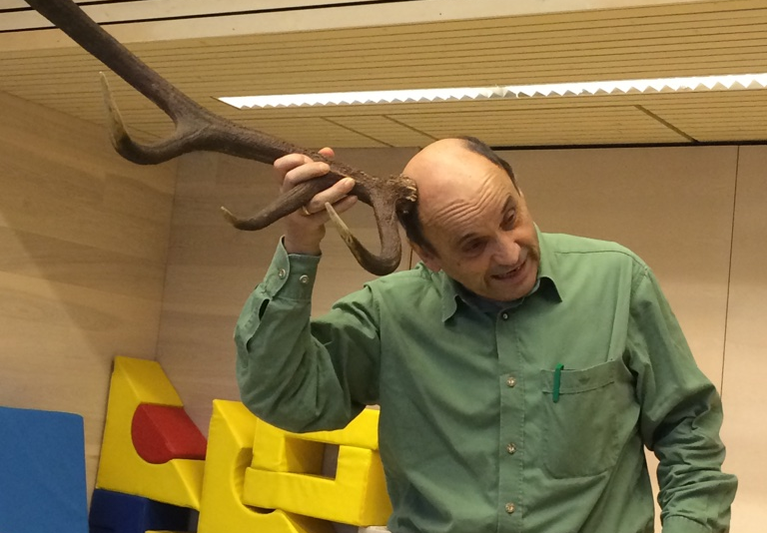
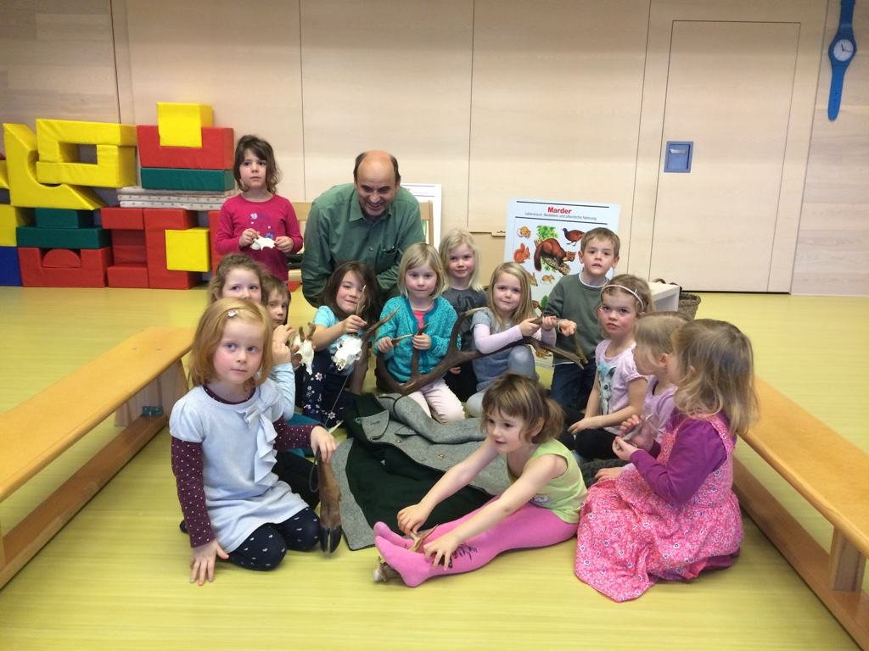
Förster “Wolf” besucht uns im Kindergarten
Auch einen Förster haben wir zu ins in den Kindergarten eingeladen.

Slide 4
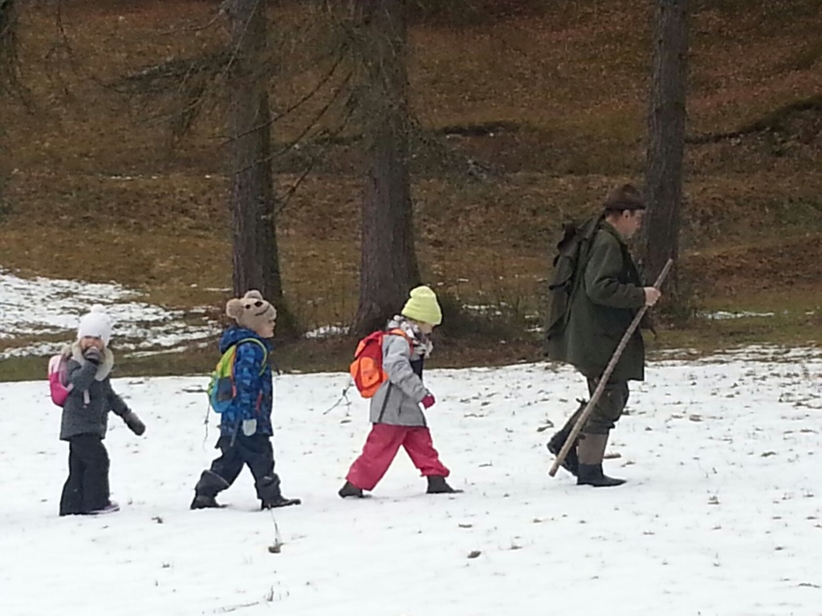
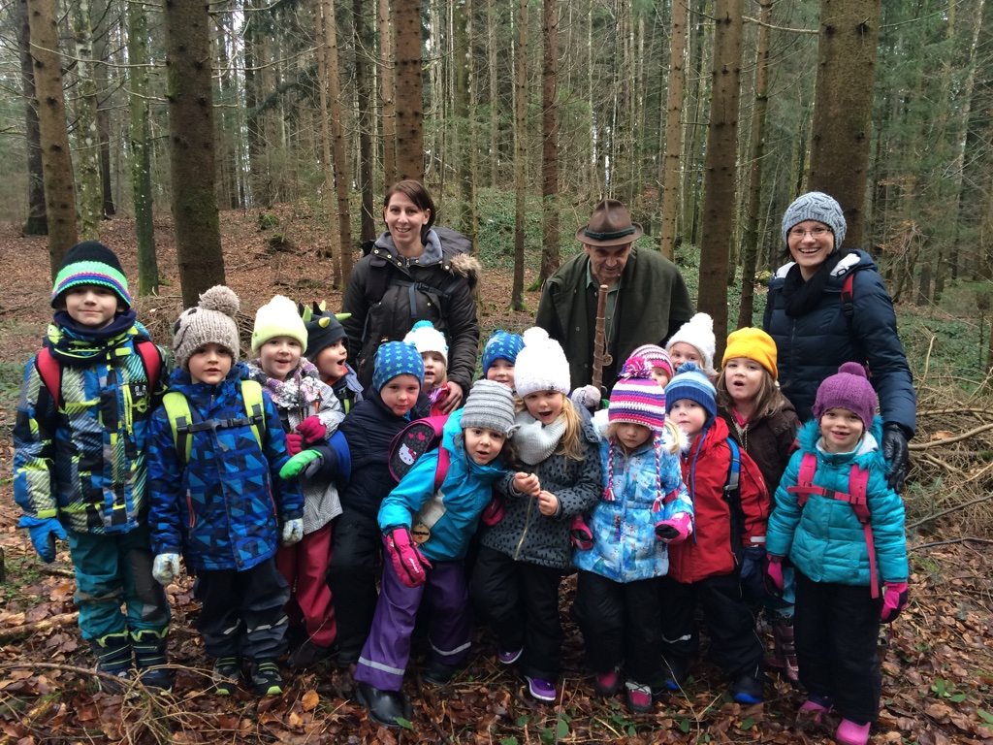
Ausflug in den “Forst!”
Mit dem Förster haben wir zusätzlich eine Ausflug in den Wald unternommen !
Für unser gelungenes Projekt bedanken wir uns bei unserer Ausbildungspädagogin Petra Freimüller sowie der Kindergartenhelferin Dagmar Spieleder!

